Slide 1

Văn bản: là một đơn vị giao tiếp, có tính hoàn chỉnh về nội dung và hình thức, tồn tại dưới dạng viết hoặc dạng nói. Văn bản dùng để trao đổi thông tin, trình bày suy nghĩ, cảm xúc,…
II. THỰC HÀNH TIẾNG VIỆT
Notes:
KHDH Văn 6 – Tô Thị Ngọc Đức

Slide 2
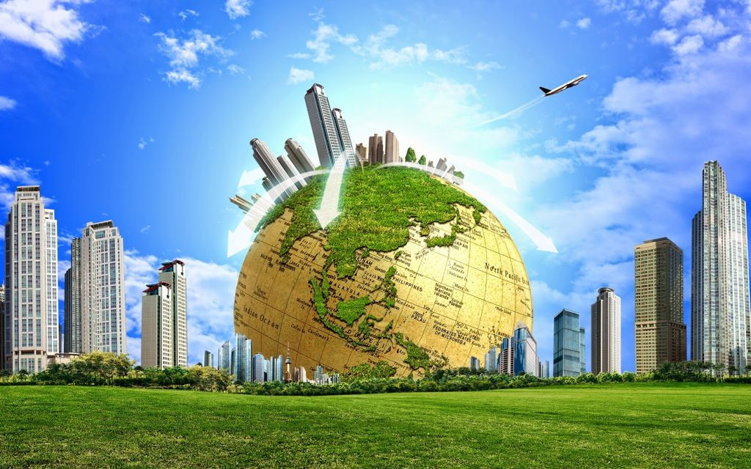
Hoàn chỉnh về nội dung và hình thức
Tồn tại ở dạng viết
Dùng để trao đổi thông tin: Tác giả đã nêu ra 5 đề mục có các thông tin tới người đọc như vị trí của TĐ trong hệ MT, vai trò của nước, sự sống của sinh vật trên TĐ và hiện trạng TĐ.
“Trái Đất – cái nôi của sự sống” là một văn bản
Trình bày suy nghĩ, cảm xúc: suy nghĩ về trách nhiệm của loài người trước hiện trạng của TĐ hiện nay.

Slide 3

Nhan đề: Trái Đất – cái nôi của sự sống
Sa-pô: Vì sao Trái Đất …. Bảo vệ Trái Đất?
+ Trái Đất trong hệ Mặt Trời.
+ “Vị thần hộ mệnh” của sự sống trên Trái Đất.
+ Trái Đất – nơi cư ngụ của muôn loài.
+ Con người trên Trái Đất.
+ Tình trạng Trái Đất hiện nay ra sao?
Các bộ phận cấu tạo của văn bản
Đề mục
Các đoạn văn
Tranh minh hoạ

Slide 4
Trái đất hành tinh duy nhất trong hệ Mặt trời có sự sống.
Nước là tài nguyên bao phủ 2/3 bề mặt Trái Đất. Nhờ có nước sự sống trên Trái Đất được duy trì, phát triển phong phú.
Thông tin từ văn bản
Trái Đất là nơi cư trụ của muôn loài động vật từ bậc thấp đến bậc cao.
Con người trên Trái Đất khai thác tài nguyên thiên nhiên một các bừa bãi
Trái Đất đang từng ngày từng giờ bị tổn thương nghiêm trọng
- Thông điệp từ văn bản: Con người cần có những suy nghĩ nghiêm túc và hành động tích cực để bảo vệ hành tinh xanh. Đó là vấn đề cần thiết và cấp bách.

Slide 5
Thứ tự đoạn văn trong văn bản | Điểm mở đầu và điểm kết thúc của đoạn văn | Ý chính của đoạn văn | Chức năng của đoạn văn trong văn bản
Điểm mở đầu: Muôn loài tồn tại trên Trái đất; Điểm kết thúc: Tất cả sự sống trên Trái đất đều tồn tại, phát triển theo những quy luật sinh học bí ẩn, lạ lùng)
Sự sống trên Trái Đất thật phong phú, muôn màu
Làm rõ nét thêm nội dung của văn bản: Trái đất là cái nôi của sự sống đối với muôn loài
Đoạn 3 (Trái đất - nơi cư ngụ của muôn loài )

Slide 6
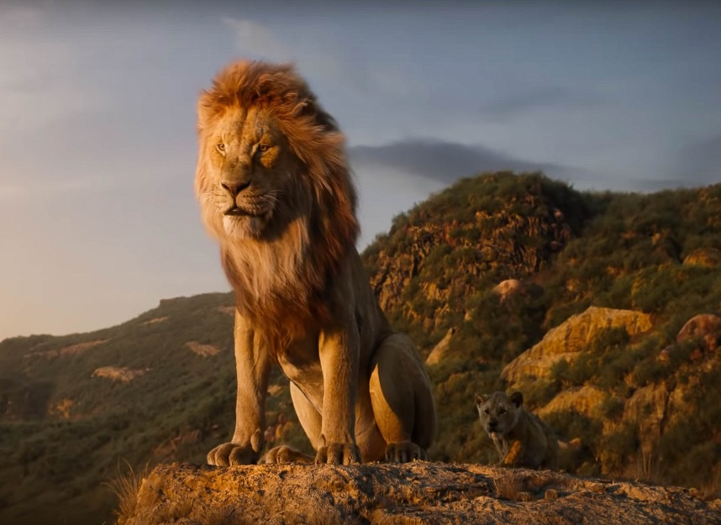
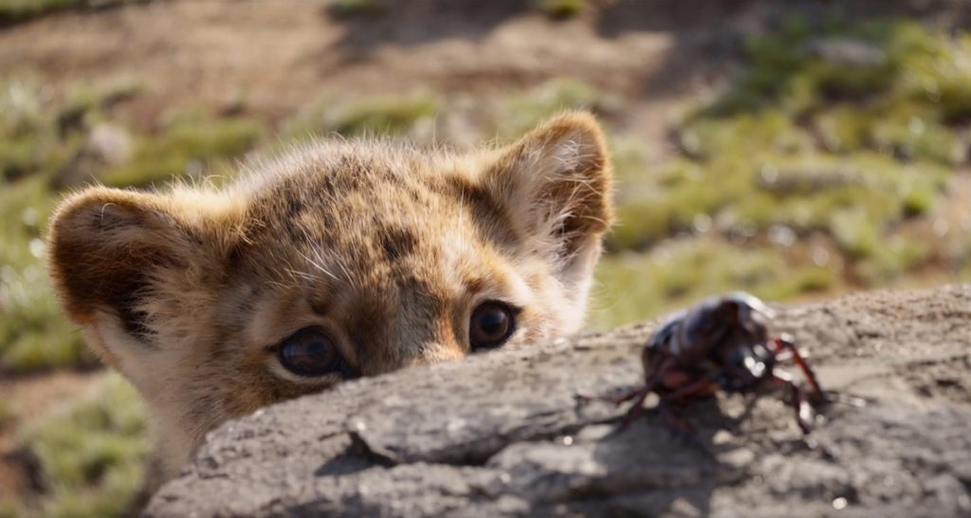
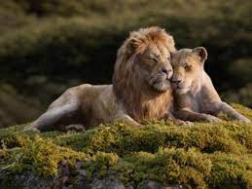
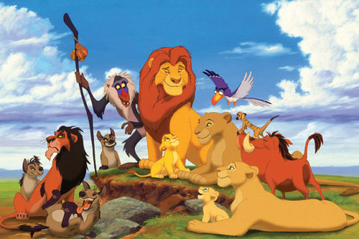
I. VĂN BẢN: CÁC LOÀI CHUNG SỐNG VỚI NHAU NHƯ THẾ NÀO?
(Ngọc Phú)
Xác định vấn đề

Slide 7
I. TÌM HIỂU CHUNG
Phiếu học tập số 1
CÁC LOÀI CHUNG SỐNG VỚI NHAU NHƯ THẾ NÀO?
1. Văn bản được chia ra làm 3 đoạn: Cụ thể: - Đoạn 1: Từ đầu đến “tổn thương của nó”: đặt vấn đề (đời sống của muôn loài trên TĐ và sự cân bằng rất dễ tổn thương của nó) - Đoạn 2: Tiếp theo đến “đẹp đẽ này”: nội dung vấn đề (Sự đa dạng của các loài, tính trật tự trong đời sống của muôn loài, vai trò của con người trên TĐ) - Đoạn 3: Phần còn lại: Kết luận vấn đề.
2. Thể loại vản bản: Văn bản thông tin
CÁC LOÀI CHUNG SỐNG VỚI NHAU NHƯ THẾ NÀO?
1. Văn bản được chia ra làm ….. đoạn: Cụ thể: ………………………………………………………………………………………… ………………………………………………………………………………………… ………………………………………………………………………………………… ………………………………………………………………………………………… ………………………………………………………………………………………… …………………………………………………………………………………………
2. Thể loại vản bản: ……………………………………………………………………

Slide 8
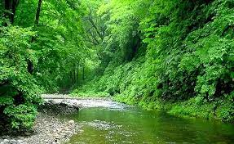
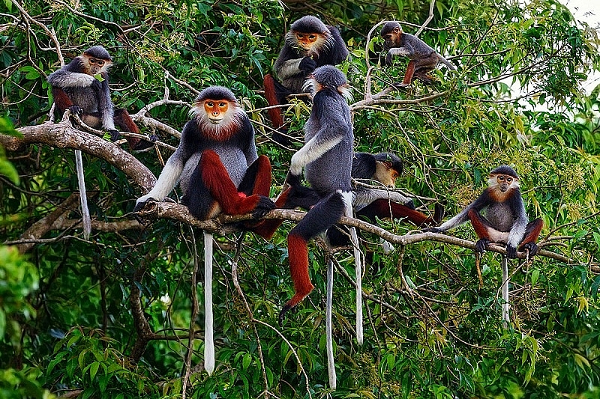
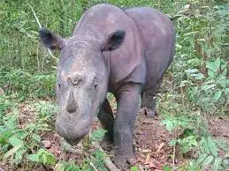
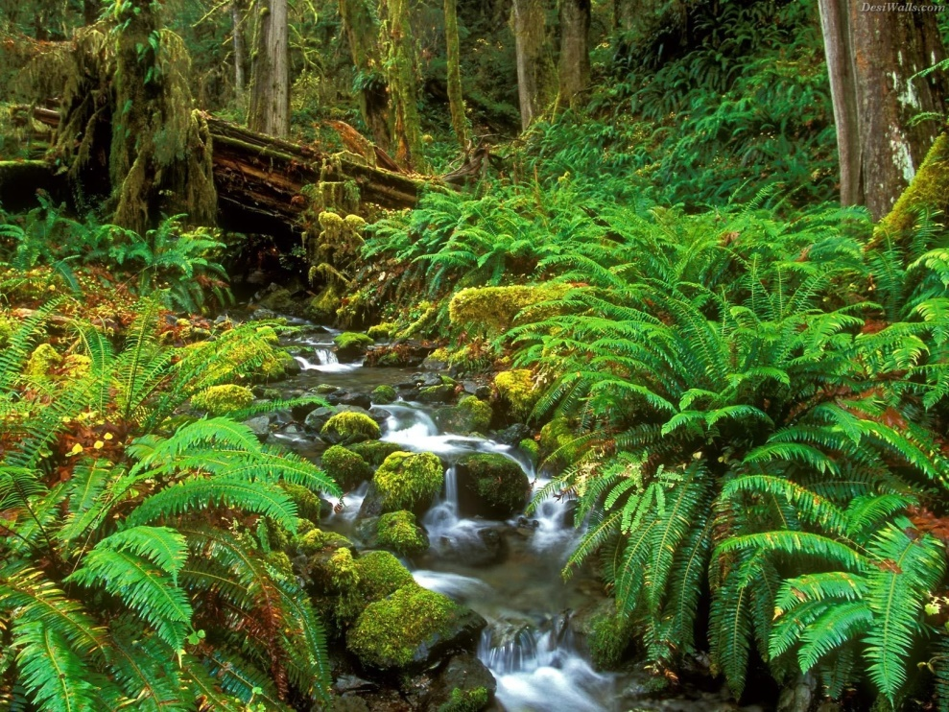
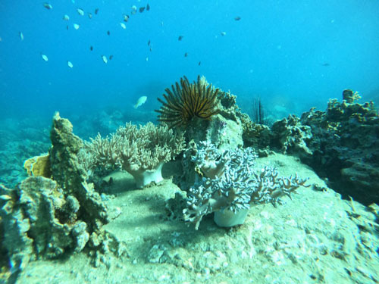
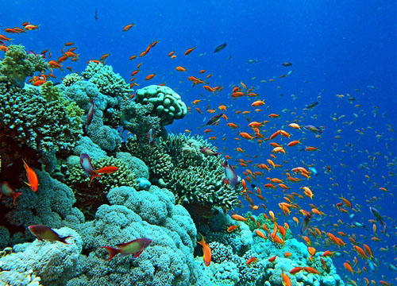

Slide 9
II. TÌM HIỂU CHI TIẾT
Phiếu học tập số 2
Số lượng các loài sinh vật |  | Ý nghĩa
Có trên trái đất | 1.400.000 | Sinh vật đa dạng và phong phú …
Số lượng các loài SV con người đã biết | Động vật: 1.000.000
 | Thực vật: 300.000
Số lượng các loài sinh vật |  | Ý nghĩa
Có trên trái đất |  | ……………………………………………………
Số lượng các loài SV con người đã biết | Động vật:
 | Thực vật:

Slide 10
Phiếu học tập số 3
Tính trật tự trong đời sống của muôn loài
Biểu hiện | - Tính trật tự thể hiện ở số lượng các loài trong một quần xã: loài ưu thế, loài chủ chốt, loài thứ yếu, loài ngẫu nhiên, loài đặc trưng… - Sự phân bố các loài trong không gian sống chung: theo chiều thẳng đứng hoặc chiều ngang
Mục đích | Nhằm giảm bớt sự cạnh tranh giữa các loài và giúp từng loài sử dụng nguồn sống của môi trường hiệu quả nhất.
Tính trật tự trong đời sống của muôn loài
Biểu hiện | ………………………………………………………… …………………………………………………………………………………………………………………… ………………………………………………………… ………………………………………………………… ………………………………………………………
Mục đích | ……………………………………………………………………………………………………………………. …………………………………………………………

Slide 11
Phiếu học tập số 4
Tổng kết
Nội dung | Văn bản đề cập đến vấn đề: ……………………………………………… ……………………………………………………………………………..
Ý nghĩa | VB đã đặt ra cho con người vấn đề: ……………………………………… ……………………………………………………………………………..
Nghệ thuật | - Số liệu dẫn chứng: ………………………………………………………. …………………………………………………………………………….. - Cách mở đầu - kết thúc văn bản: ………………………………………... ……………………………………………………………………………..
Tổng kết
Nội dung | Văn bản đề cập đến vấn đề sự đa dạng của các loài vật trên TĐ và trật tự trong đời sống muôn loài.
Ý nghĩa | VB đã đặt ra cho con người vấn đề cần biết chung sống hài hoà với muôn loài, để bảo tồn sự đa dạng của thiên nhiên trên TĐ.
Nghệ thuật | - Số liệu dẫn chứng phù hợp, cụ thể, lập luận rõ ràng, logic có tính thuyết phục. - Cách mở đầu - kết thúc văn bản có sự thống nhất, hỗ trợ cho nhau tạo nên nét đặc sắc, độc đáo cho VB.

